Slide 1
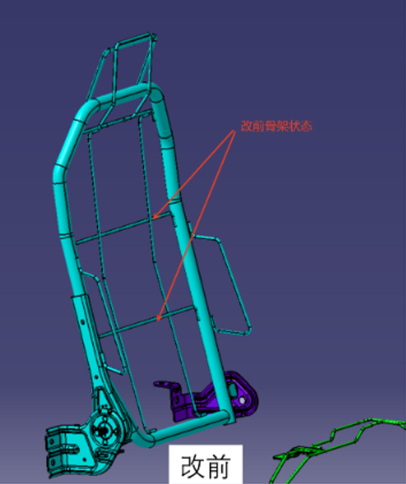
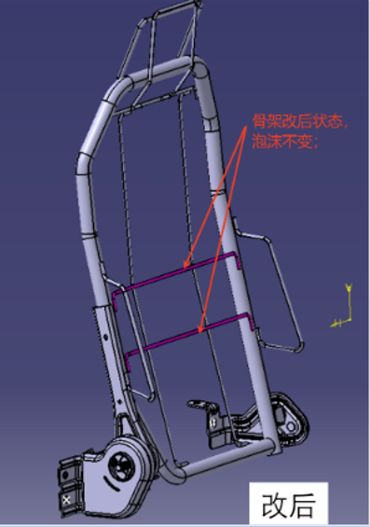
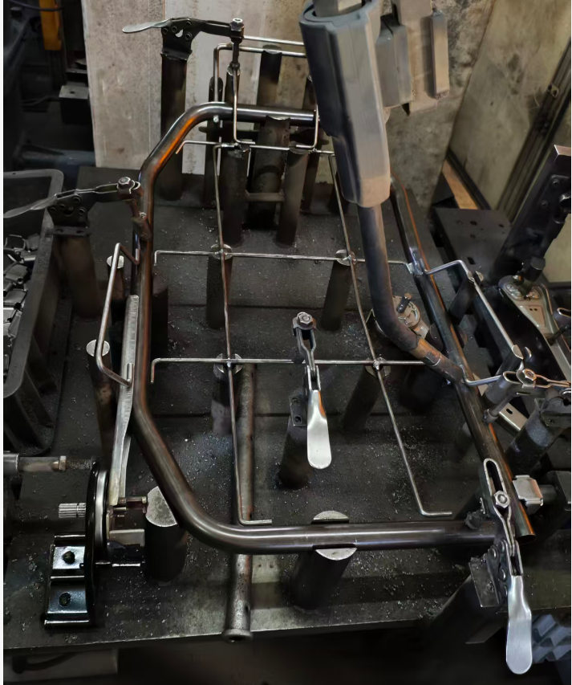
增加U型槽支撑
增加U型槽支撑+压紧器
按客户输入确认最终状态，参照上图增加U型槽及压紧器

